Slide 1

Úvodní informace do předmětu
Finanční poradenství
Ing. Roman Hlawiczka, Ph.D.
Katedra financí a účetnictví

Slide 2
Kontakt
Ing. Roman Hlawiczka, Ph.D.
  Kancelář A 213
  tel: 606 630 236
  e-mail: Hlawiczka@opf.slu.cz
  roman_Hlawiczka@centrum.cz
Konzultační hodiny
  Úterý 14:00 – 14:45 hod
  Čtvrtek 16.25 – 17.00 hod
  Jinak po předchozí domluvě telefonicky/e-mailem
Úvodní informace do kurzu Finanční poradenství

Slide 3
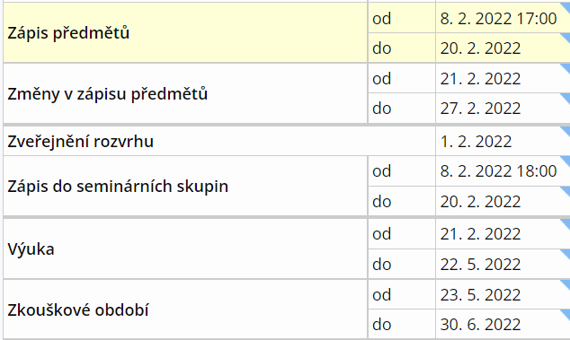
Přehled harmonogramu období fakult

Slide 4
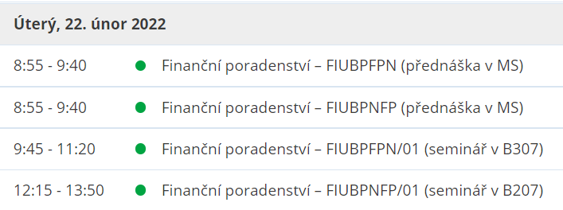
Kalendář – prezenční forma
1. Organizační pokyny, úvod do finančního poradenství, podstata finančního poradenství.

Slide 5
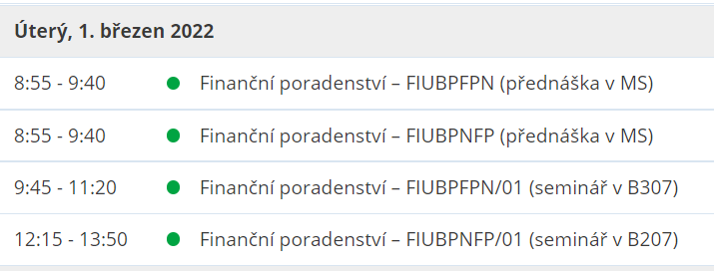
Kalendář – prezenční forma +
2. Analýza příjmů a použití finančních prostředků, finanční plánování a jeho cíle. Finanční nezávislost a svoboda. Sestavování rozpočtu a tvorba rezerv. Finanční matematika jako nástroj hodnocení investičních příležitostí, výpočet současných a budoucích hodnot investic a cash flow. Finanční matematika jako nástroj pro hodnocení efektivity využití úvěrových, depozitních a pojistných produktů.

Slide 6
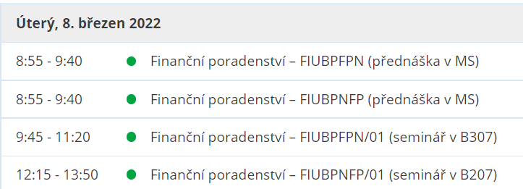
Kalendář – prezenční forma
3. Depozitní a úvěrové produkty pro retailovou klientelu
Charakteristika a princip fungování depozitních a úvěrových produktů pro retailovou klientelu. Základní druhy depozitních produktů. Úvěry pro koupi nemovitostí, spotřební úvěry a leasingy. Využití jednotlivých druhů depozitních a úvěrových produktů z hlediska dosahování stanovených cílů finančního plánu.

Slide 7
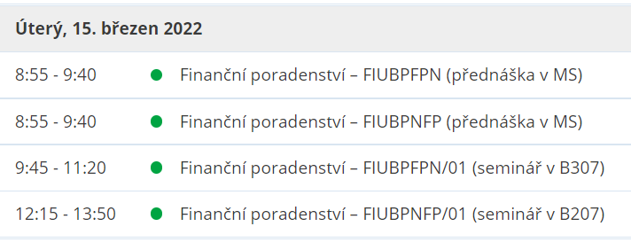
Kalendář – prezenční forma
4. Depozitní a úvěrové produkty pro firemní klientelu
Charakteristika a princip fungování depozitních a úvěrových produktů pro firemní klientelu. Úvěry a leasingy pro koupi komerčních objektů, provoz podniku, či firemních vozů. Úvěry pro začínající podnikatele. Využití jednotlivých druhů depozitních a úvěrových produktů z hlediska řízení nákladů, výnosů a likvidity podniku.

Slide 8
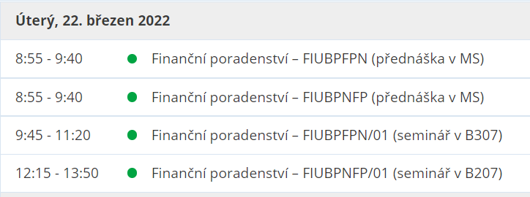
Kalendář – prezenční forma
5. Pojistné produkty
Princip fungování pojištění. Pojištění jako způsob zabezpečení fyzické nebo právnické osoby pro případ nahodilé události. Pojištění životní a neživotní. Pojištění rizikové, kapitálové a investiční. Pojistné produkty vhodné pro pojištění movitého i nemovitého majetku podniku. Pojištění odpovědnosti.

Slide 9
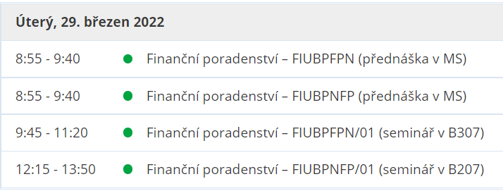
Kalendář – prezenční forma
6. Investice a tvorba portfolia
Reálné a finanční investice. Charakteristika investic do cenných papírů, investice do komodit, investice do podnikatelských záměrů. Zásady tvorby portfolia investic.

Slide 10
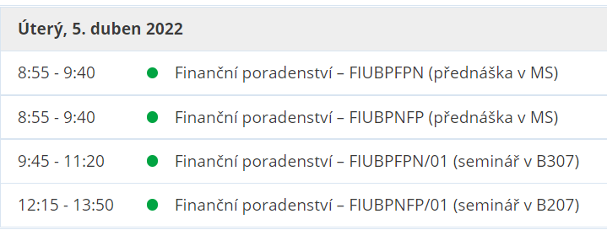
Kalendář – prezenční forma
7. Výnosnost, likvidita a rizikovost jednotlivých druhů investic z hlediska tvorby a správy portfolia. Investice a reinvestice v podnikové praxi.

Slide 11
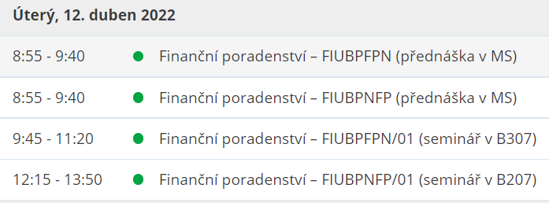
Kalendář – prezenční forma
8. Dosahování finanční nezávislosti a svobody Dosahování finanční nezávislosti a svobody prostřednictvím využití depozitních, úvěrových, pojistných a investičních produktů.

Slide 12
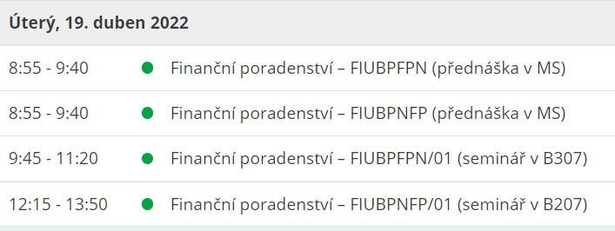
Kalendář – prezenční forma
9. Spoření a důchody. Doplňkové penzijní spoření.

Slide 13
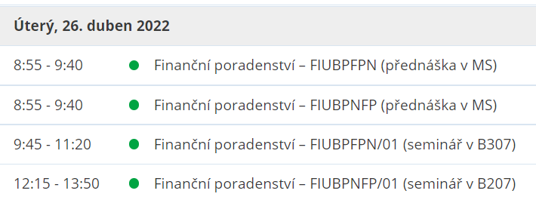
Kalendář – prezenční forma
10. Makroekonomické aspekty finančního poradenství Daňové aspekty využití jednotlivých finančních produktů.

Slide 14
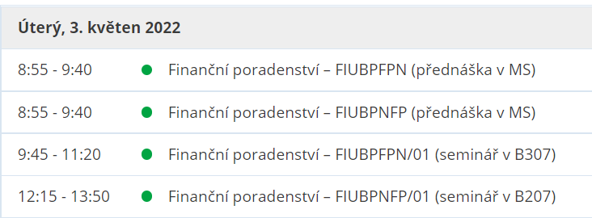
Kalendář – prezenční forma
11. Daňové aspekty využití jednotlivých finančních produktů.

Slide 15
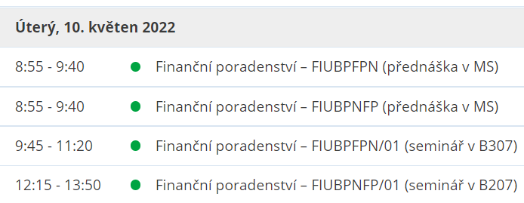
Kalendář – prezenční forma
12. Finanční poradce – profil, pravidla práce

Slide 16
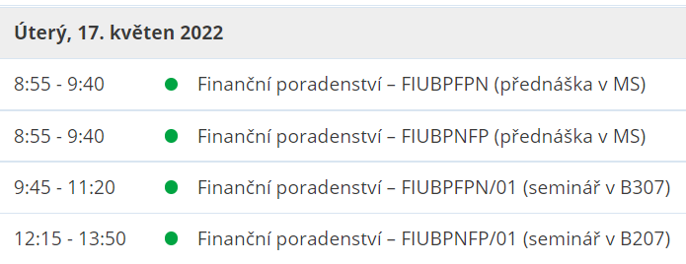
Kalendář – prezenční forma
13. Rekapitulace – opakování poznatků získaných v průběhu semestru, jak správně sestavit finanční plán?

Slide 17
Shrnutí - Obsah kurzu
1. Úvod do finančního poradenství
Podstata finančního poradenství. Analýza příjmů a použití finančních prostředků, finanční plánování a jeho cíle. Finanční nezávislost a svoboda. Sestavování rozpočtu a tvorba rezerv.
2. Finanční matematika
Finanční matematika jako nástroj hodnocení investičních příležitostí, výpočet současných a budoucích hodnot investic a cash flow. Finanční matematika jako nástroj pro hodnocení efektivity využití úvěrových, depozitních a pojistných produktů.
3. Depozitní a úvěrové produkty pro retailovou klientelu
Charakteristika a princip fungování depozitních a úvěrových produktů pro retailovou klientelu. Základní druhy depozitních produktů. Úvěry pro koupi nemovitostí, spotřební úvěry a leasingy. Využití jednotlivých druhů depozitních a úvěrových produktů z hlediska dosahování stanovených cílů finančního plánu.
4. Depozitní a úvěrové produkty pro firemní klientelu
Charakteristika a princip fungování depozitních a úvěrových produktů pro firemní klientelu. Úvěry a leasingy pro koupi komerčních objektů, provoz podniku, či firemních vozů. Úvěry pro začínající podnikatele. Využití jednotlivých druhů depozitních a úvěrových produktů z hlediska řízení nákladů, výnosů a likvidity podniku.
5. Pojistné produkty
Princip fungování pojištění. Pojištění jako způsob zabezpečení fyzické nebo právnické osoby pro případ nahodilé události. Pojištění životní a neživotní. Pojištění rizikové, kapitálové a investiční. Pojistné produkty vhodné pro pojištění movitého i nemovitého majetku podniku. Pojištění odpovědnosti.
6. Investice a tvorba portfolia
Reálné a finanční investice. Charakteristika investic do cenných papírů, investice do komodit, investice do podnikatelských záměrů. Zásady tvorby portfolia investic. Výnosnost, likvidita a rizikovost jednotlivých druhů investic z hlediska tvorby a správy portfolia. Investice a reinvestice v podnikové praxi.
7. Dosahování finanční nezávislosti a svobody
Dosahování finanční nezávislosti a svobody prostřednictvím využití depozitních, úvěrových, pojistných a investičních produktů. Spoření a důchody. Doplňkové penzijní spoření.
8. Makroekonomické aspekty finančního poradenství
Makroekonomické vazby, vliv inflace na depozitní, úvěrové a investiční produkty. Daňové aspekty využití jednotlivých finančních produktů.
Úvodní informace do kurzu FIU/BKFPM

Slide 18
Podmínky absolvování předmětu
průběžné písemné testy v průběhu semestru
písemná zkouška
Obhajoba seminární práce – termín bude vypsán v IS
Úvodní informace do kurzu FIU/BKFPM

Slide 19
Bodové hodnocení aktivit
Aktivita | % z hodnocení | body
Průběžné testy + aktivity | 40 % | 40 b.
Písemná zkouška | 30 % | 30 b.
Obhajoba seminární práce | 30 % | 30 b.
∑ | 100 % | 100 b.
Úvodní informace do kurzu FIU/BKFPM

Slide 20
Celkové hodnocení
A: 91 – 100 bodů
B: 81 – 90 bodů
C: 71 – 80 bodů
D: 61 – 70 bodů
E: 51 – 60 bodů
F: 0 – 50 bodů
Poznámka: aktivity mají 10 % váhu
Úvodní informace do kurzu FIU/BKFPM

Slide 21
Průběžné písemné testy
Průběžné testy se píšou prostřednictvím IS (is.slu.cz)
Termíny testů:
  Průběžné testy během semestru
Struktura testů:
  Teorie 50 %
  Příklady 50 %
Testy jsou online.
Je možné se v průběhu zadaného termínu přihlásit a test vykonat (pozor po spuštění testu Vám začne běžet zadaný čas a test není možné opakovat).
Úvodní informace do kurzu FIU/BKFPM

Slide 22
Závěrečný zkouškový test
Písemný test na 30 bodů z celkové látky.
Struktura testu:
  Teorie a příklady
Závěrečná zkouška bude ve zkouškovém období, termíny budou vypsány v is.slu.cz
Úvodní informace do kurzu FIU/BKFPM

Slide 23
Literatura
Obsah přednášek a seminářů!!!
ŠIMÁKOVÁ, J., 2018. Finanční poradenství. Distanční studijní text. Karviná: SU OPF. ISBN 978-80-7510-311-6.
RADOVÁ, J., DVOŘÁK, P. a J. MÁLEK, 2009. Finanční matematika pro každého. Praha: Grada Publishing. ISBN 978-80-247-3291-6.
SYROVÝ, P., 2016. Investování pro začátečníky. 3. vyd. Praha: Grada Publishing, ISBN 978-80-271-0092-7.
KOHOUT, P., 2013. Investiční strategie pro třetí tisíciletí. 7. vyd. Praha: Grada Publishing. ISBN 978-80-247-5064-4.
STAVÁREK, D., 2014. Finance. Karviná: SU OPF. ISBN 978-80-7248-847-6.
RŮČKOVÁ, P. a M. ROUBÍČKOVÁ, 2012. Finanční management. Praha: Grada Publishing. ISBN 978-80-247-4047-8.
SYROVÝ, P., 2009. Financování vlastního bydlení. Praha: Grada Publishing. ISBN 978-80-247-2399-4.
Webový portál České národní banky – Peníze na útěku.
Úvodní informace do kurzu FIU/BKFPM

Slide 24
Organizace výuky
Veškeré materiály ke studiu předmětu budou průběžně k dispozici v IS v Interaktivní osnově.
Úvodní informace do kurzu FIU/BKFPM

Slide 25
Děkuji za pozornost a přeji pěkný den ☺

